Slide 1
Notes:
Generel info:
Hav elevernes logbøger klar.
Medbring timetimer.
Overvej makkerfordeling, da der en del refleksioner, der tages to og to.
Medbring en række en samling af forskellige bøger – om forskellige emner, svære og lette, skøn- og faglitteratur .
Forbered hvilke bøger du vil bruge i præsentation og lav markering af passager, du vil læse op for gruppen.
Medbring plakat med læsemåder til ophæng og til logbogen.

Slide 2
Notes:
Generel info: Brug afsnittet om opstartsmøde i bogen som vejledning til disse slides.
Lav grupper og makkerpar før forløbet.
Tidsaspekt: To gange 45 minutter enten sammenhængende eller over to gange.

Slide 3
Notes:
Generel info: Gennemgå dagsorden. Skriv den også op, så den er synlig hele timen, så eleverne kan følge med i, hvor langt I er i programmet.
Brug gerne en time timer, så eleverne ved, hvor lang tid den enkelte aktivitet tager.

Slide 4
Notes:
Generel info: Hvis læsemøderne er med hele klassen, er præsentation ikke nødvendig.
En kort præsentation er relevant, hvis det er en lille gruppe og eleverne ikke kender hinanden i forvejen. Opfordr eleven til at sige tre ting om sig selv. Det kan være fakta, som hvor man bor, kæledyr osv. – eller noget helt andet, fx jeg bruger aldrig gummistøvler, mit yndlingsdyr er en kat og jeg hader gyserfilm.
Hvis du ikke kender eleverne eller de ikke kender dig, skal du selvfølgelig også præsenteres. Det kan være en ide, at underviser starter og modellerer, hvordan man kan præsentere sig.
Brug ganske kort tid på præsentation,
Tidsapekt: max 5 minutter.

Slide 5
Notes:
Generel info: Brug punkterne til kort at fortælle om mål og indhold.
Du kan skrive en anden tidsramme, hvis det ikke passer med otte uger hos jer. Lad eleverne stille spørgsmål.
Tidsaspekt: ca. 5 minutter

Slide 6
Mål og indhold - Tænk og del
Notes:
Generel info: Afhængigt af din elevgruppe kan øvelsen laves i enten makkerpar eller plenum.
Giv et minuts individuel tænketid og brug gerne time timer. Giv derefter tid til at dele med makker eller i plenum.
Tidsaspekt: ca. 5 minutter

Slide 7
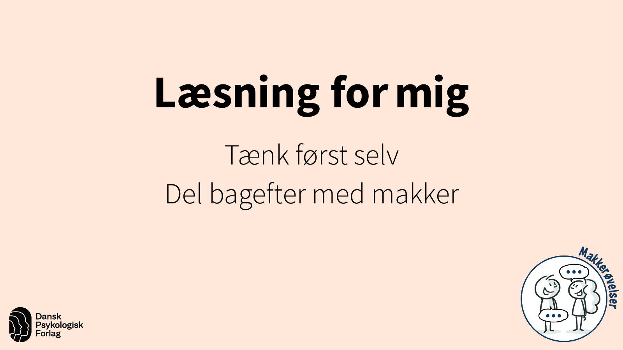
Læsning for mig
Notes:
Info: Om lidt skal I tænke over, hvordan I lige nu har det med at læse. Og I skal fortælle om det til en makker.
(På næste slide ses, hvad eleverne skal tænke over og fortælle)

Slide 8
Læsning for mig
Notes:
Generel info: Til hvert spørgsmål gives først tænketid, ca. 1 minut, sæt gerne en timetimer, så de kan følge tiden.
Giv derefter hvert par to minutter til at fortælle makker, sæt igen timetimer, sig byt efter 1 minut.
Andet spørgsmål går også være lydbøger.
Måske skal de inspireres til tredje spørgsmål; du kan fx nævne om det kunne være på sociale medier, i butikker både fysisk og online, spil, på restaurant osv.
Du kan gennemføre punkt 1-2 i makkerpar og punkt 3-4 i plenum
Tidsaspekt: ca. 8 minutter

Slide 9
Notes:
Generel info: Udlever logbøger – eller åbn det dokument, der skal være logbog.
Lad eleverne vælge mellem et eller flere punkter.
Eleverne får ca. fem minutter – og kan tegne/skrive mere hjemme.
Det er refleksionerne, der er vigtige – ikke et flot tegneresultat eller lange beskrivelser, så det må gerne skrives i punktform, efterhånden som eleverne kommer i tanke om tingene.
Modellér hvordan du selv vil lave stikord eller tegne til et punkt.
Tidsaspekt: 7-8 minutter

Slide 10
Hvad er en god bog?
Notes:
Generel info: Brug de medbragte bøger og sæt ord på, hvad der kan gøre en bog god for dig. Spændende? Billeder? Hvad er det for dig? Hvad kan det være for andre?
Vær autentisk og læs små passager op, du synes, er med til at gøre en bog god.
Lad derefter eleverne lave makkerøvelsen.
Tidsaspekt: Du fortæller kort 2 min., de laver makkerøvelse ca. 4 min.

Slide 11
Notes:
Fortæl kort om forskellene på fag- og skønlitteratur ud fra slides.
I makkerøvelsen fortæller den ene makker om skønlitteratur, den anden om faglitteratur
Tidsaspekt: Du fortæller kort, ca. 4 min. De laver makkerøvelse ca. 3 min.

Slide 12
Hvad er en god bog? En let eller svær bog?
Notes:
Generel info: Fortæl først at oplevelsen af let og svær er påvirket af flere ting – gennemgå dette slide.
Tidsaspekt: 2 min.

Slide 13
Hvad er en god bog? 95% reglen
Notes:
Generel info: Fortæl at tommelfingerreglen er, at en bog er let nok til at stillelæse for sig selv, når man kan læse 95% af ordene uden besvær.
Demonstrer 95%-reglen og lad eleverne prøve selv.
I stedet for at sætte en streg kan eleverne tælle på fingrene.
Del nogle bøger ud, både lette og svære. De deler resultatet med deres makker.
Tidsaspekt: 5 minutter

Slide 14
Notes:
Generel info: Lav en brainbreak, hent evt. inspiration i bogen i afsnittet om læsemøde under landing.
Hold kort pause.
Tidsaspekt: 10 minutter i alt

Slide 15
Notes:
Kan bruges som pauseaktivitet, hvis mødet foregår i et modul, eller være den aktivitet, de kommer ind og lander i efter pausen – en ”overgangsaktivitet”

Slide 16
Notes:
Generel info: Hæng plakat op og giv dem oversigten til deres logbog fra bogens værktøjskasse.
Vis først eleverne stille- og højtlæsning, der er kendte læsemåder.
Demonstrer herefter de andre læsemåder, se beskrivelsen i bogen.
Du kan bruge teksten på næste slide.
Efter hver metode lader du eleverne afprøve med deres makker.
Tidsaspekt: ca. 20 min.

Slide 17
Prinsessen med de tolv par guldsko
Notes:
Generel info: Tekst til visning og afprøvning af læsemåder

Slide 18
Følg med i din læsning
Notes:
Info: Nu skal vi tage temperaturen på jeres læsning, så I kan følge med i jeres læseudvikling, og så jeg kan give jer feedback på jeres udvikling.
Tidsaspekt: Kort intro 1-2 min

Slide 19
Følg med i din læsning – Mål din læsehastighed
Notes:
Generel info: Læs refleksionerne i bogen under punkt 6 i Opstartsmødet. Få data til at skabe en baseline, så du sammen med eleven kan følge læseudviklingen.
Tal om, at eleverne ikke må læse hurtigere, end de forstår, hvad de læser. Udfør en læsehastighedsprøve og suppler evt. med en læseprøve
Tidsaspekt: ca. 8 min.

Slide 20
Afrunding
Notes:
Generel info: Giv lidt tænketid før eleverne skal fortælle. Lad dem evt. skrive i logbogen først.
Modeller igen ved selv at fortælle, hvad det kunne være.
Reflekterer sammen i plenum.
Tidsaspekt: 5 min.

